Slide 1
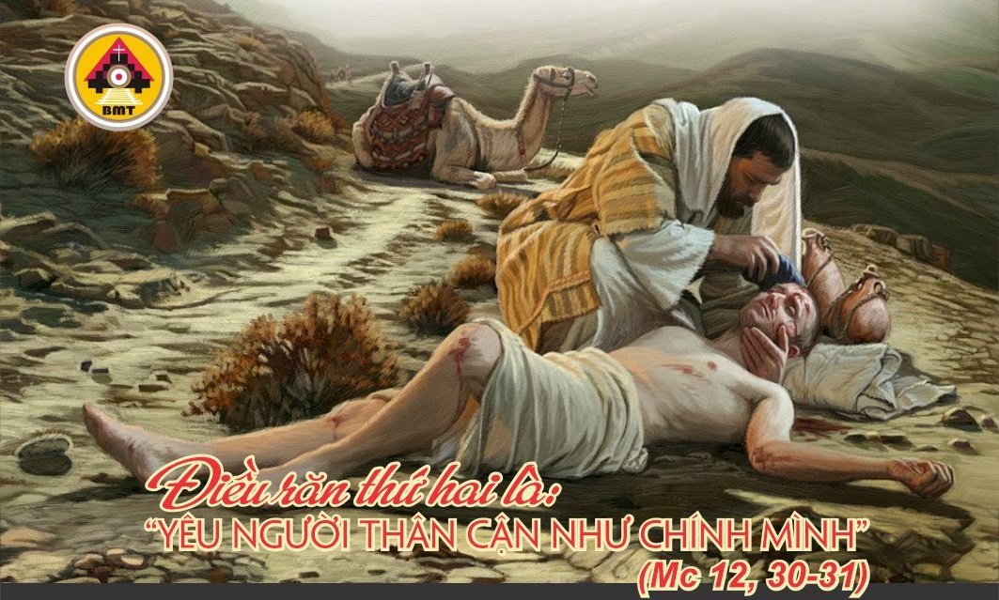

THỨ NĂM TUẦN IX THƯỜNG NIÊN A

Slide 2
Ca Nhập Lễ
Lạy Chúa, xin đoái nhìn và xót thương tôi, vì tôi cô đơn và thân tôi đau khổ. Xin Chúa nhìn xem cảnh lầm than khốn khổ của tôi, và tha thứ hết mọi tội lỗi cho tôi.

Slide 3

Bài Đọc 1: 2 Tm 2, 8-15
“Lời của Thiên Chúa không bị xiềng xích đâu, Nếu chúng ta cùng chết với Người, thì chúng ta sẽ cùng sống lại với Người”.
Trích thư thứ hai của Thánh Phaolô Tông đồ gởi cho Ti-mô-thêu.

Slide 4
Đáp Ca
Tv 24, 4bc-5ab. 8-9. 10 và 14.
Đáp: Lạy Chúa, xin chỉ cho con đường đi của Chúa (c. 4b).

Slide 5
Alleluia: Ga 10, 27
Alleluia-alleluia: – Chúa phán: “Con chiên Ta thì nghe tiếng Ta; Ta biết chúng và chúng theo Ta”. – Alleluia.

Slide 6
Phúc Âm: Mc 12, 28b-34

Slide 7


Slide 8

DÂNG LỄ

Slide 9
CA HIỆP LỄ
Lạy Chúa, tôi kêu van Chúa, bởi Chúa nhậm lời tôi, xin ghé tai về bên tôi, và xin nghe rõ tiếng tôi.

Slide 10
THỨ NĂM TUẦN IX THƯỜNG NIÊN A

